Slide 1
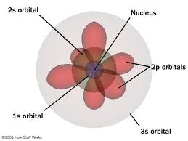
Retroalimentación Trabajo: Modelos Atómicos de la Materia
Prof. Beatriz Miranda

Slide 2
Objetivo:
OA: Investigar y analizar cómo ha evolucionado el conocimiento de la constitución de la materia, considerando los aportes y evidencias de la teoría atómica de Dalton y los modelos atómicos desarrollados por Thomson, Rutherford y Bohr, entre otros.

Slide 3
Aspectos formales
Indicador/pje | 2 | 1 | 0
Legibilidad | La apariencia total del trabajo es fácil de leer, es decir, el tamaño, color y calidad de letra permiten leer el trabajo a más de 50 cm de distancia. | La apariencia del trabajo es poco legible o resulta muy difícil leerlo a más de 50 cm de distancia. | La apariencia del trabajo es muy difícil de leer o no es posible leerlo a más de cm de distancia.
Orden y limpieza | El trabajo ordenado en su totalidad. No presenta letras o imágenes superpuestas y las imágenes son nítidas. | Menos del 70% del trabajo está ordenado, es decir, presenta letras o imágenes superpuestas o las imágenes son poco nítidas. | Menos del 50% del trabajo está ordenado, es decir, presenta letras o imágenes superpuestas o las imágenes son poco nítidas.
Creatividad | El trabajo está presentado de manera poco tradicional, es decir, las láminas incluyen colores, imágenes, animaciones, etc. | La línea de tiempo está presentada de manera tradicional o presenta solo 2 aspectos requeridos (colores, imágenes, animaciones). | La línea de tiempo se presenta de manera tradicional y presenta menos de 2 aspectos requeridos (colores, imágenes, animaciones).

Slide 4
Aspectos formales
Recursos | La línea de tiempo presenta imágenes para cada uno de los acontecimientos que describe. | La línea de tiempo presenta imágenes de menos del 75% de los acontecimientos que describe. | La línea de tiempo presenta imágenes de menos del 50% de los acontecimientos que describe.
Temporalidad de los hechos | La secuencia de hechos que se presentan en el PPT es acorde a su temporalidad. | La secuencia de hechos que se presentan en el PPT es acorde a su temporalidad, pero presenta al menos un error. | La secuencia de hechos que se presentan en el PPT no es acorde a su temporalidad, o presenta al menos dos errores.
Ortografía | El trabajo no presenta faltas de ortografía. | El trabajo presenta 3 o más faltas de ortografía. | El trabajo presenta 5 o más faltas de ortografía.

Slide 5
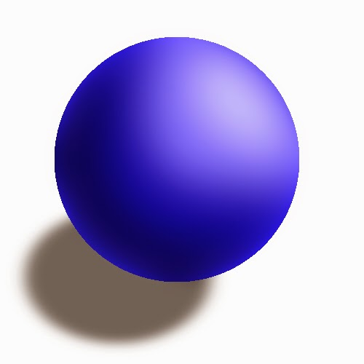
Teoría atómica de Dalton:
Teoría atómica de Dalton | Incluye el año de descubrimiento, enunciado de cada uno de los 5 postulados con su respectivo esquema o dibujo. | Incluye solo dos de los tres aspectos requeridos, o bien, uno de ellos está errado. | Incluye menos de dos de los aspectos requeridos o bien, al menos dos de ellos están errados.
En 1808, Dalton planteó los siguientes postulados:
Los elementos están constituidos por átomos, partículas diminutas, discretas e indivisibles que mantienen su identidad a través de los cambios físicos y químicos.

Slide 6
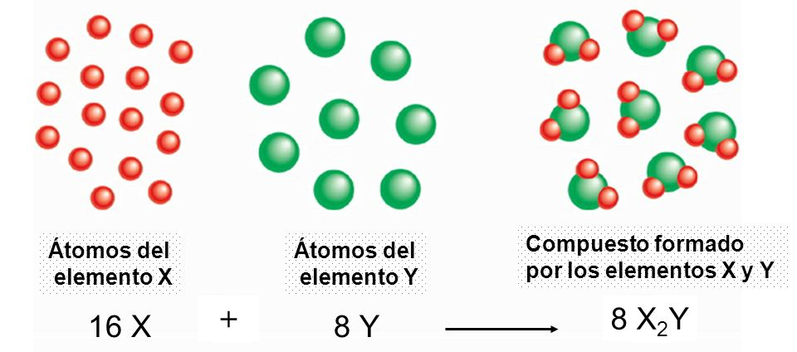
Los átomos de un mismo elemento son iguales en masa y en todas las demás cualidades.
Los átomos de un elemento pueden combinarse químicamente con átomos de otros elementos en más de una relación para formar diferentes compuestos.

Slide 7
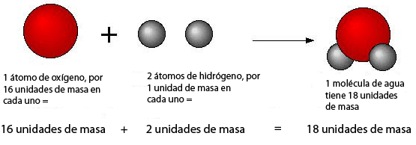
Los compuestos se forman por la unión de átomos de los correspondientes elementos en una relación de números enteros y sencillos.
Una reacción química implica la combinación, separación o el reordenamiento de átomos. Los átomos no pueden crearse ni destruirse.

Slide 8
Tubo de Rayos Catódicos
Experimento Tubo de Rayos Catódicos | Incluye nombre del experimento, autor y año de descubrimiento. | Incluye solo dos de los tres aspectos requeridos, o bien, uno de ellos está errado. | Incluye menos de dos de los aspectos requeridos o bien, al menos dos de ellos están errados.
 | Incluye una breve explicación de cómo funcionaba, principales conclusiones, dibujo. | Incluye solo dos de los tres aspectos requeridos, o bien, uno de ellos está errado. | Incluye menos de dos de los aspectos requeridos o bien, dos de ellos están errados.
En 1897, Williams Crookes, perfeccionó el Tubo de Rayos Catódicos desarrollado anteriormente por Thomson.

Slide 9
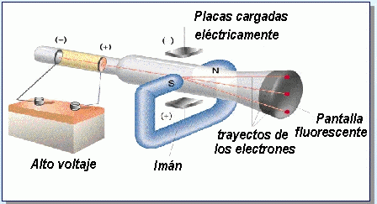
Este tubo consistía en un tubo de vidrio parcialmente al vacío, que contenía en su interior dos electrodos; uno positivo (cátodo) y uno negativo (ánodo), conectados a una fuente de corriente contínua de alta tensión.
Al conectar a corriente, el tubo se iluminaba y en el vidrio de la pared opuesta que contenía un material fluorescente, se producía una fuerte luz brillante.
En 1897 el físico inglés J.J. Thomson demostró que los rayos catódicos estaban constituidos por pequeñísimas partículas de carga eléctrica negativa (atraídas por el electrodo positivo).
A estas partículas negativas se les denominó electrones

Slide 10
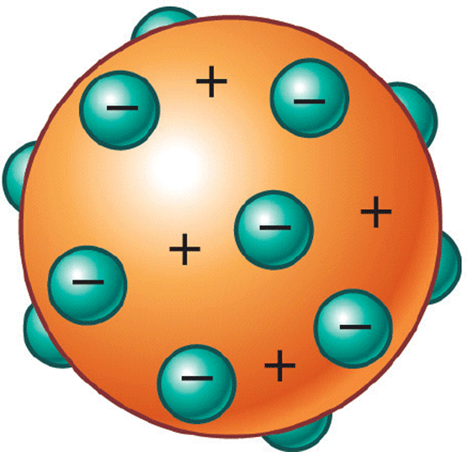
Modelo atómico de Thomson:
Modelo atómico de Thomson | Incluye nombre del modelo, autor, año de descubrimiento. | Incluye solo dos de los tres aspectos requeridos, o bien, uno de ellos está errado. | Incluye menos de dos de los aspectos requeridos o bien, al menos dos de ellos están errados.
 | Incluye breve explicación con respecto a la ubicación de las partículas subatómicas, dibujo. | Incluye solo uno de los dos aspectos requeridos, o bien, uno de ellos está errado. | No incluye ninguno de los aspectos requeridos, o bien, ambos están errados.
En 1904 Thomson postuló que los átomos consistían en un número determinado de corpúsculos con cargas negativas incrustadas en una masa esférica de carga positiva distribuida de manera uniforme a través de su volumen. El conjunto era neutro y estable.
Este modelo fue conocido como “Budín de pasas”

Slide 11
Tubo de Rayos Canales
Comprender el desarrollo de los modelos atómicos propuestos por los diferentes científicos y su contribución al modelo mecano cuántico.
Experimento Tubo de Rayos Canales | Incluye nombre del experimento, autor y año de descubrimiento. | Incluye solo dos de los tres aspectos requeridos, o bien, uno de ellos está errado. | Incluye menos de dos de los aspectos requeridos o bien, al menos dos de ellos están errados.
 | Incluye una breve explicación de cómo funcionaba, principales conclusiones, dibujo. | Incluye solo dos de los tres aspectos requeridos, o bien, uno de ellos está errado. | Incluye menos de dos de los aspectos requeridos o bien, dos de ellos están errados.
Descubiertos por Goldstein, en 1886, en sus experimentos con gases en tubos con cátodos perforados.
Descubrió que se producía una radiación de partículas positivas en dirección opuesta que atravesaban el cátodo perforado.

Slide 12
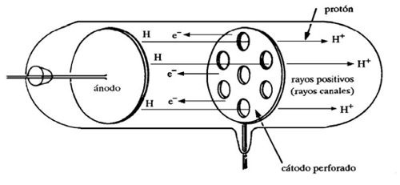
Rayos Canales
Comprender el desarrollo de los modelos atómicos propuestos por los diferentes científicos y su contribución al modelo mecano cuántico.
A los rayos producidos se les llamó rayos canales, las que al usar gas hidrógeno, producían partículas positivas y de igual carga que los electrones en valor absoluto.
A estas partículas se les llamó protones

Slide 13
Comprender el desarrollo de los modelos atómicos propuestos por los diferentes científicos y su contribución al modelo mecano cuántico.
Modelo atómico de Rutherford
Modelo atómico de Rutherford | Incluye nombre del modelo, autor, año de descubrimiento. | Incluye solo dos de los tres aspectos requeridos, o bien, uno de ellos está errado. | Incluye menos de dos de los aspectos requeridos o bien, al menos dos de ellos están errados.
 | Incluye breve explicación con respecto a la ubicación de las partículas subatómicas, dibujo. | Incluye solo uno de los dos aspectos requeridos, o bien, uno de ellos está errado. | No incluye ninguno de los aspectos requeridos, o bien, ambos están errados.
Rutherford realizó un experimento que en el año 1911 lo llevó a plantear su modelo atómico
También llamado: Modelo Planetario

Slide 14
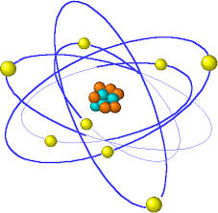
Comprender el desarrollo de los modelos atómicos propuestos por los diferentes científicos y su contribución al modelo mecano cuántico.
Modelo atómico de Rutherford
Rutherford llegó a la siguiente conclusión:
En los átomos existen dos zonas definidas: núcleo central y envoltura electrónica.
Núcleo central: con carga positiva y tamaño pequeño, donde está concentrada casi toda la masa del átomo.
Envoltura electrónica: electrones giran alrededor del núcleo, masa despreciable, tamaño superior al núcleo

Slide 15
Partículas Subatómicas
Descripción de las 3 partículas subatómicas (electrón, protón, neutrón) | Incluye para cada una de las 3 partículas: descubridor, naturaleza de su carga eléctrica (positiva, negativa, neutra), ubicación en el átomo. | Incluye solo 2 de los aspectos requeridos para alguna de las partículas subatómicas, o bien, contiene al menos un error. | Faltan 2 o más de los aspectos requeridos en alguna o algunas de las partículas subatómicas, o bien, contiene al menos 2 errores.
Electrón:
Descubierto por Thomson.
Carga eléctrica negativa.
- Ubicada en la envoltura electrónica.
Protón:
Descubierto por Rutherford
Carga eléctrica positiva.
- Ubicada en el núcleo del átomo.
Neutrón:
Descubierto por Chadwick.
Sin carga eléctrica (neutra).
- Ubicada en el núcleo del átomo.

Slide 16
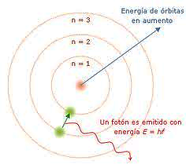
Modelo Atómico de Bohr
Comprender el desarrollo de los modelos atómicos propuestos por los diferentes científicos y su contribución al modelo mecano cuántico.
Modelo atómico de Bohr | Incluye nombre del modelo, autor, año de descubrimiento. | Incluye solo dos de los tres aspectos requeridos, o bien, uno de ellos está errado. | Incluye menos de dos de los aspectos requeridos o bien, al menos dos de ellos están errados.
 | Incluye breve explicación con respecto a la ubicación de las partículas subatómicas, dibujo. | Incluye solo uno de los dos aspectos requeridos, o bien, uno de ellos está errado. | No incluye ninguno de los aspectos requeridos, o bien, ambos están errados.
En el año1913, Niels Bohr postuló su modelo atómico.

Slide 17
Comprender el desarrollo de los modelos atómicos propuestos por los diferentes científicos y su contribución al modelo mecano cuántico.
Bohr indicó que:
El electrón no puede girar en cualquier órbita, sino sólo en un cierto número de órbitas estables. En el modelo de Rutherford se aceptaba un número infinito de órbitas.
Cuando el electrón gira en estas órbitas no emite energía.
Tal como lo había dicho Rutherford, los protones y neutrones se encuentran en el núcleo atómico.

